Slide 1




내가 가고 싶은 회사 소개
깃허브 주소
ybson0718/WebProgramming: WebProgramming
2021663041 손영빈

Slide 2
제가 가고 싶은 회사는
네이버 입니다.
NAVER

Slide 3
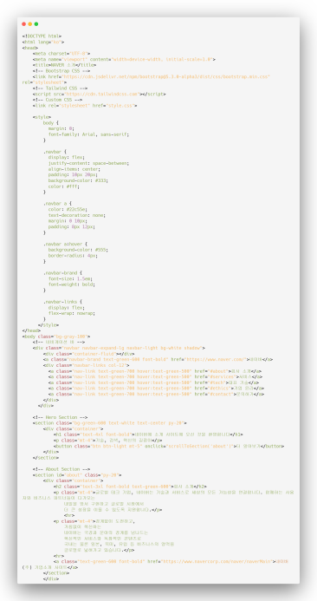

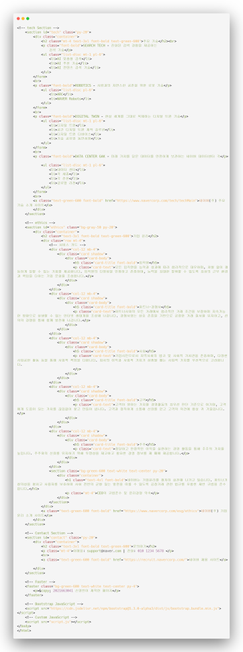




CSS FRAMEWORK
Bootstrap CSS
Tailwind CSS
보기 5개
회사 소개, 서비스, 대표 기술, 기업 윤리, 문의하기
관련 정보
네이버(주) | NAVER Corporation
적극 활용

Slide 4

NAVER
네이버 회사 소개하는 페이지
웹 페이지 화면 및 코드

Slide 5
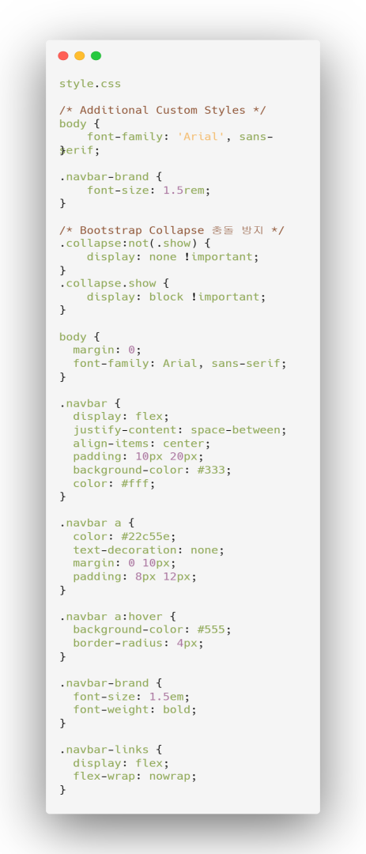
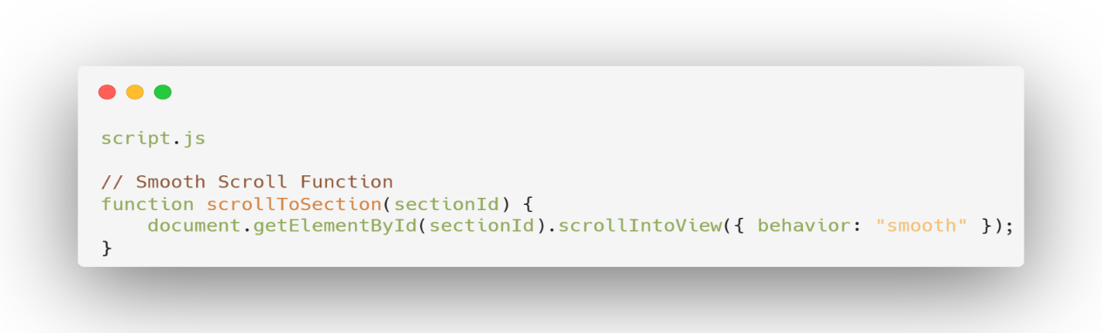


script.js
style.css

Slide 6

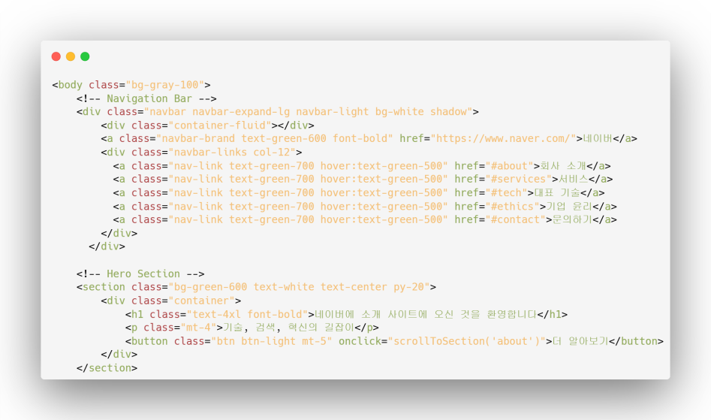
페이지 첫 화면

Slide 7
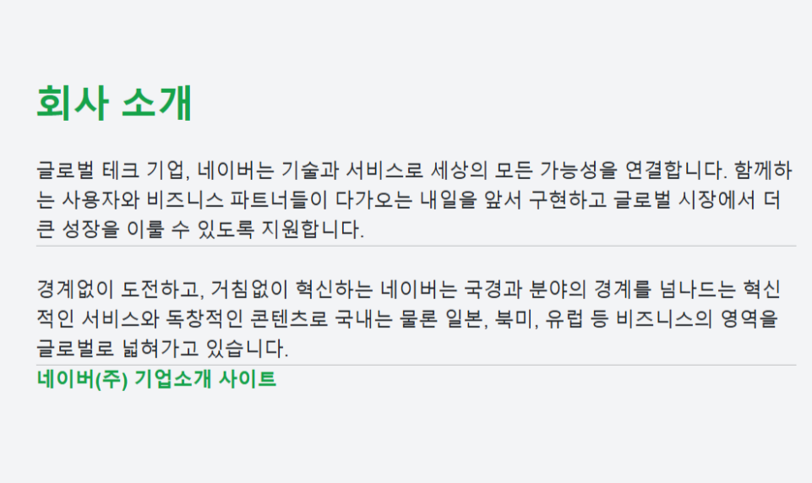
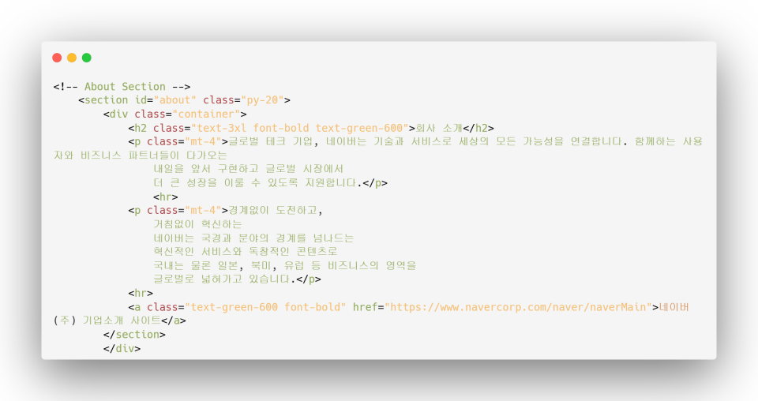
회사 소개

Slide 8
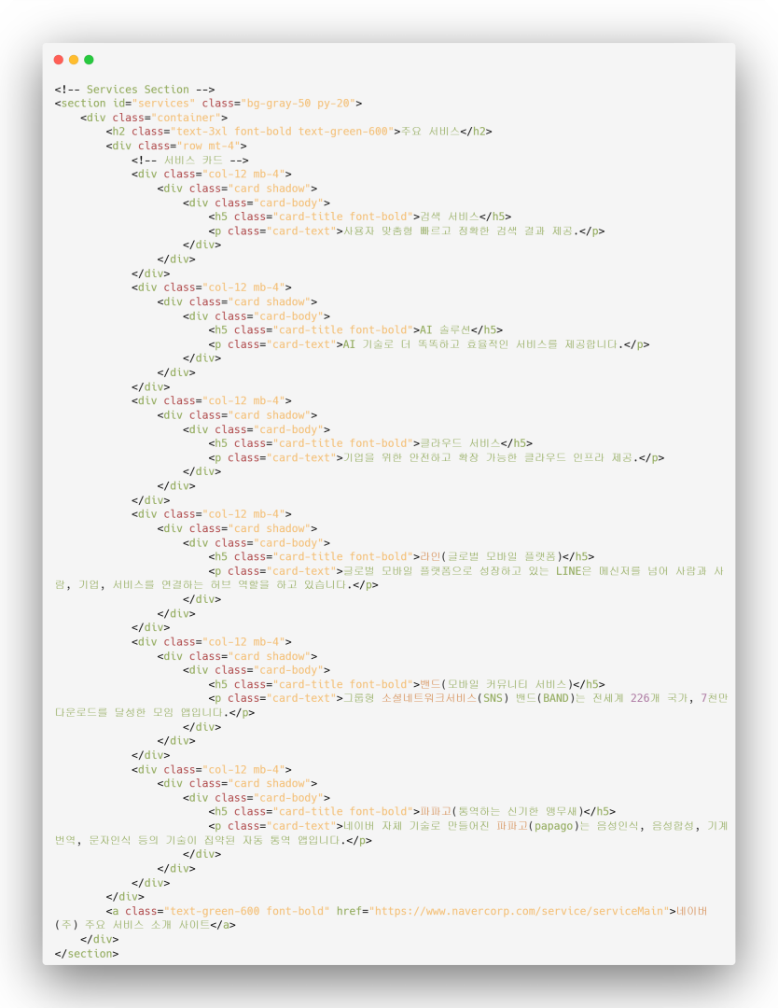
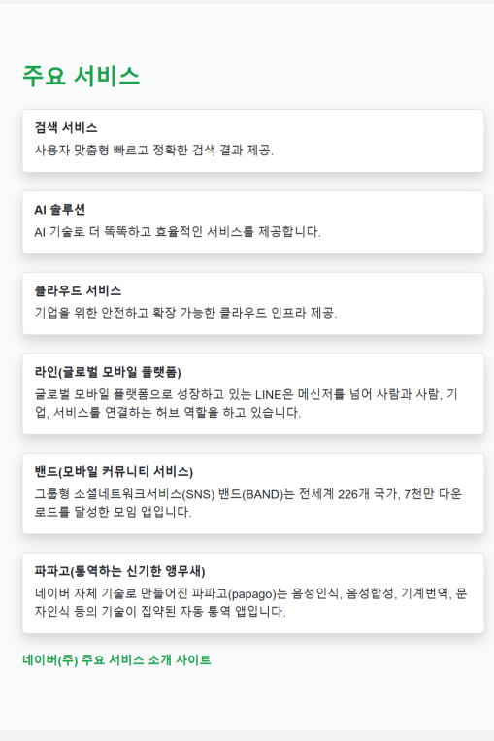
주요 서비스

Slide 9
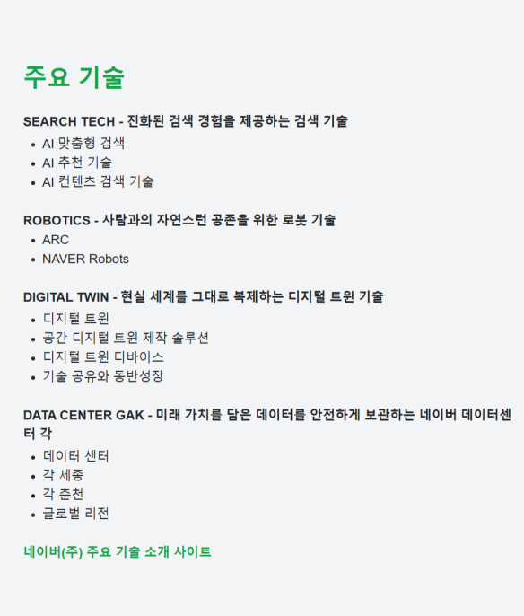
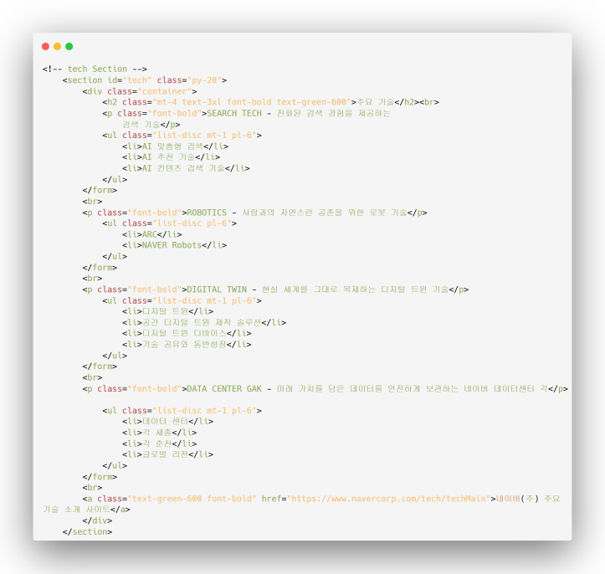
주요 기술

Slide 10
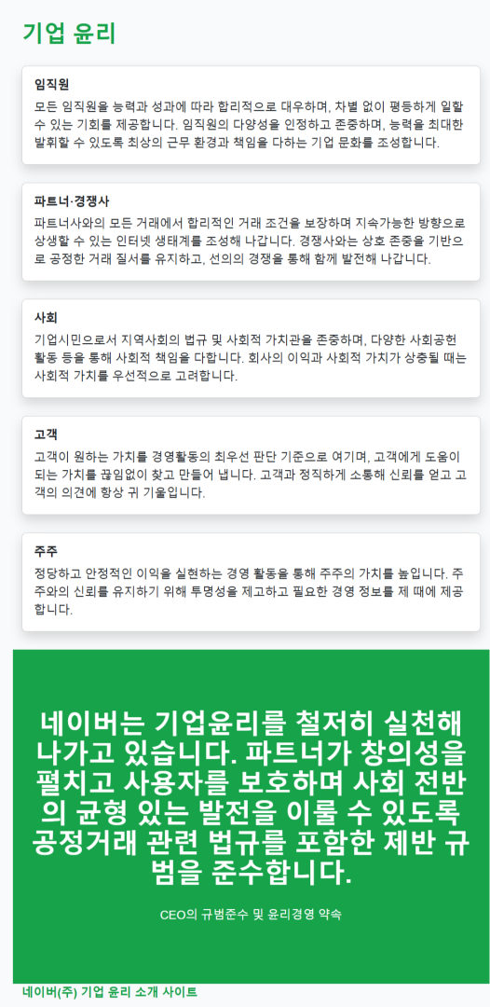
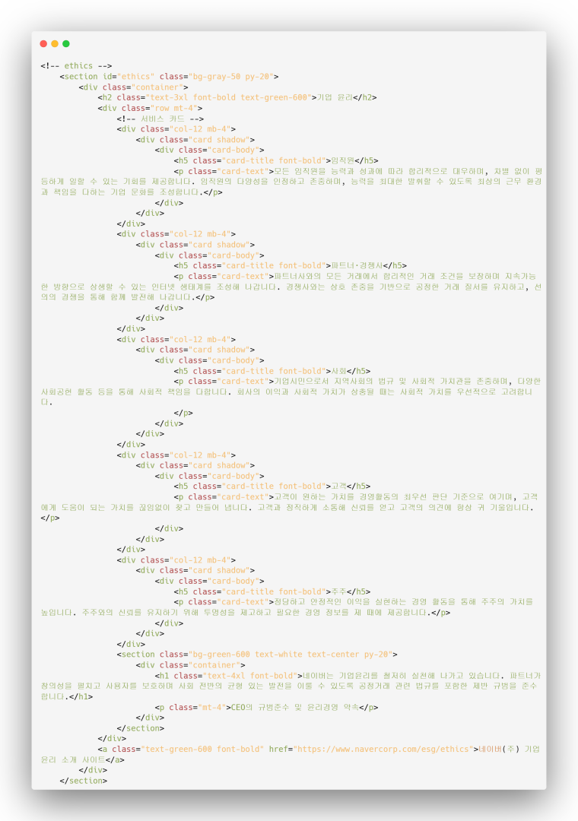
기업 윤리

Slide 11

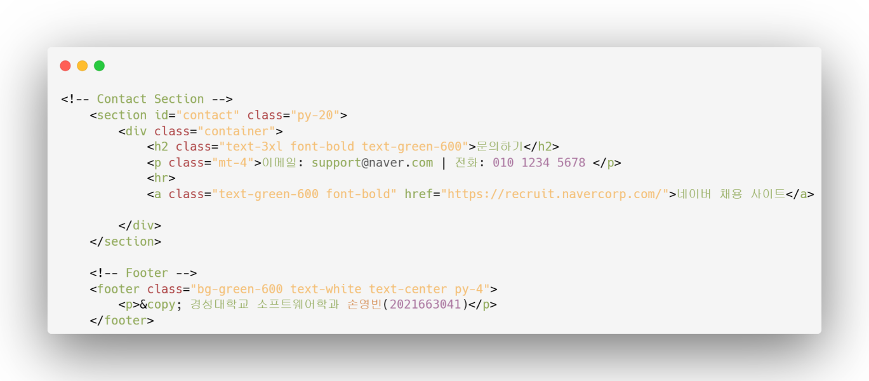
문의하기

Slide 12


출처
웹 페이지
챗 지피티 (ChatGPT)
https://chatgpt.com/
NAVER 소개
부트스트랩(Bootstrap)
https://getbootstrap.kr/
깃허브
테일윈드(Tailwind CSS)
https://tailwindcss.com/
ybson0718/WebProgramming: WebProgramming
네이버(주)|NAVER Corporation
https://www.navercorp.com/main

Slide 13
내가 가고 싶은 회사 소개하기
2021663041 손영빈

